Slide 1

簡諧運動B---利用手機量測
實驗B：簡諧運動
B1：測量彈簧彈性係數
B2：震幅與週期的關係
B3：質量與週期的關係
B4：彈性係數與週期的關係
B5：阻尼滑車
By 聖軒 201611

Slide 2
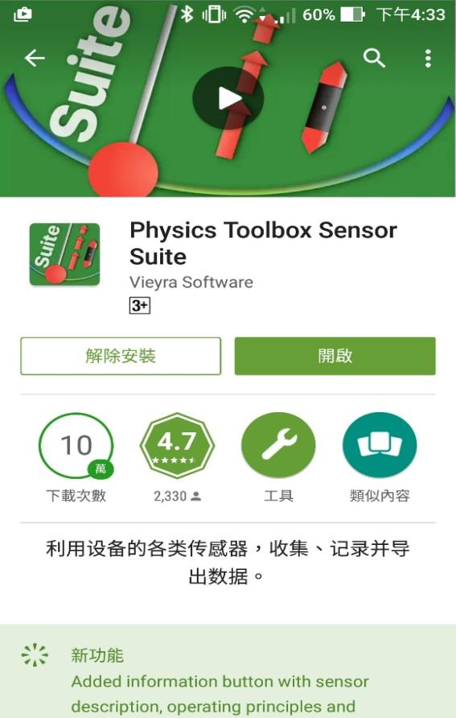
手機軟體介紹：
Physics Toolbox Suite
裡面包含十種測量器：
線性加速器、
角加速器、
氣壓計、
接近傳感器、
尺、
高斯計、
指南針、
GPS、
方向、
光照計、
音高計、
音強計、
示波器、
與三種產生器：
音頻發生器、
顏色發生器、
閃頻

Slide 3
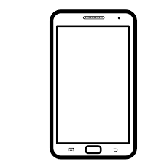
手機軟體介紹：
Physics Toolbox Suite
軟體內建的X、Y方向如右圖所示。
Z方向為垂直手機螢幕的方向。
X方向
Y方向

Slide 4
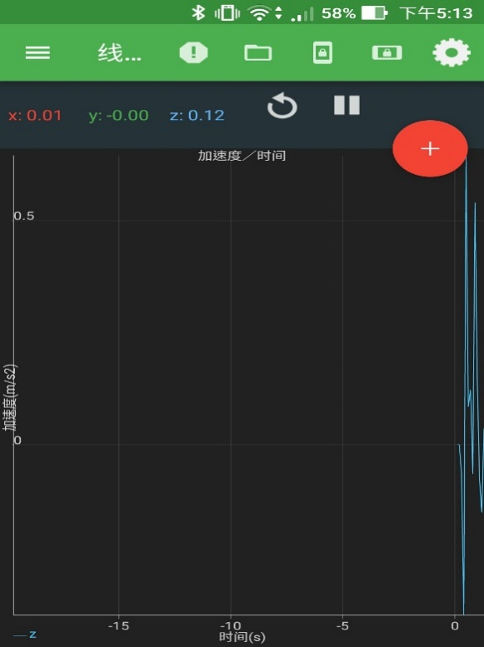
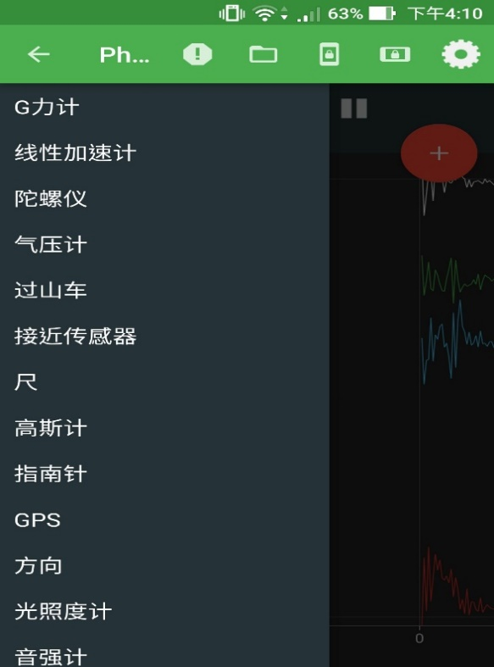
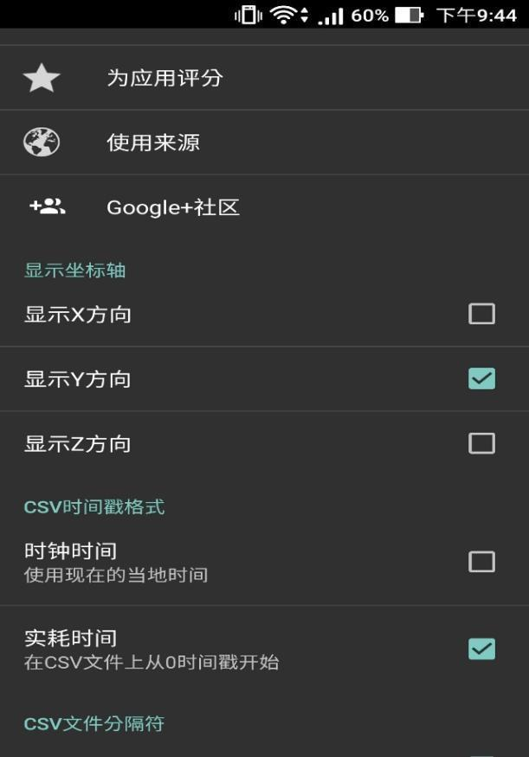
軟體相關設定
打開手機軟體「Physics Toolbox Suite」，選擇線性加速計。
按下右上圖的設定鍵
在顯示座標軸那一欄只把Y方向的打勾，其他的點選掉。

Slide 5
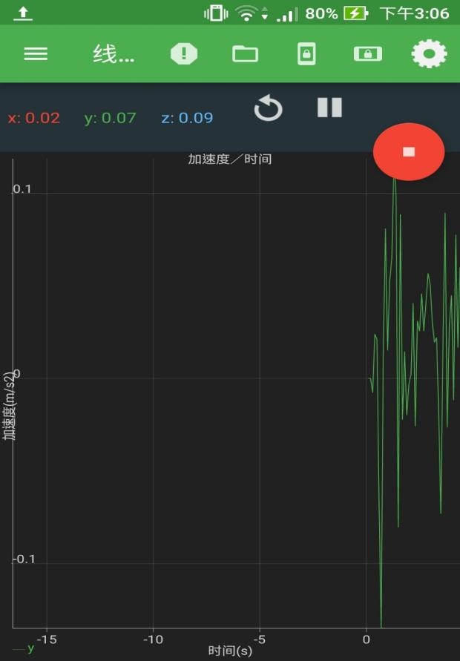
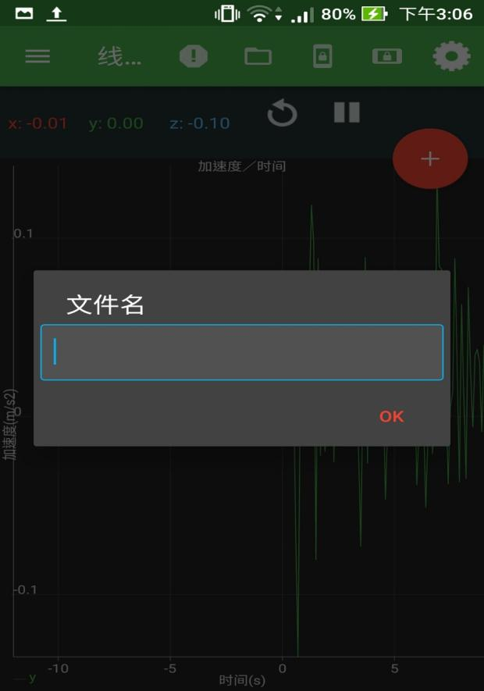
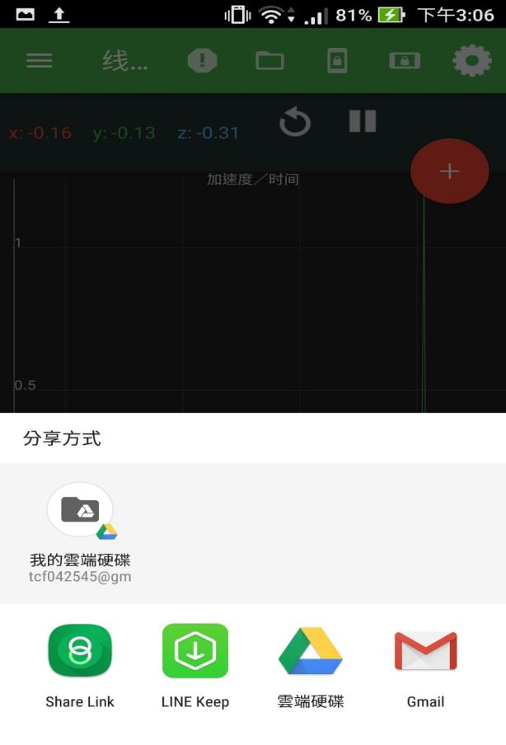
數據紀錄
按下記錄鍵。(左圖紅圈圈起處）
按下停止鍵
輸入檔名
選擇上傳方式

Slide 6
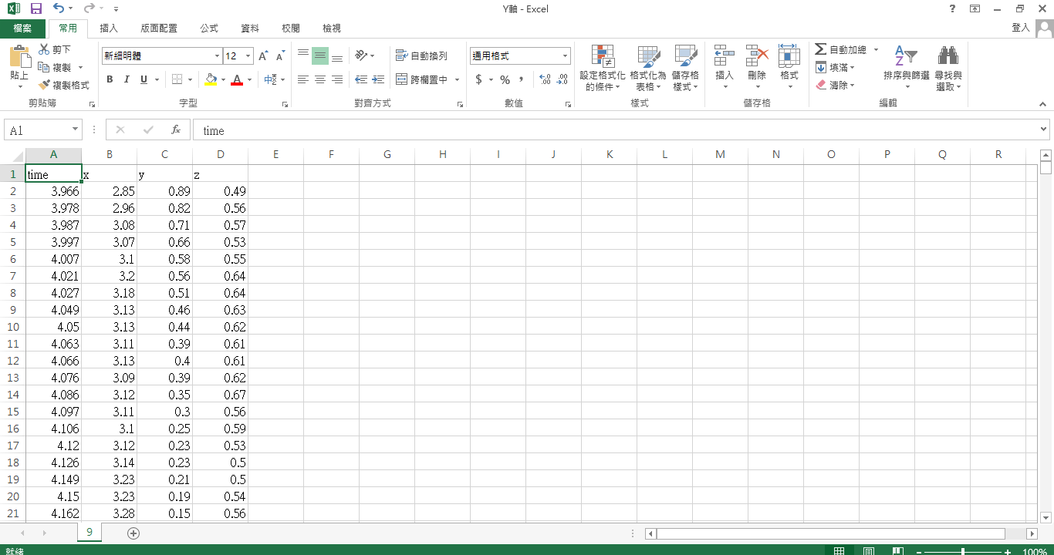
數據範例

Slide 7
實驗B：簡諧運動
實驗目的
了解手機在物理實驗的應用潛力。
了解彈簧的彈性係數在靜止時與運動時不同。
了解滑車總質量、振幅大小、彈簧彈性係數的關係。
了解滑車在有阻尼情況下週期與質量的關係。

Slide 8
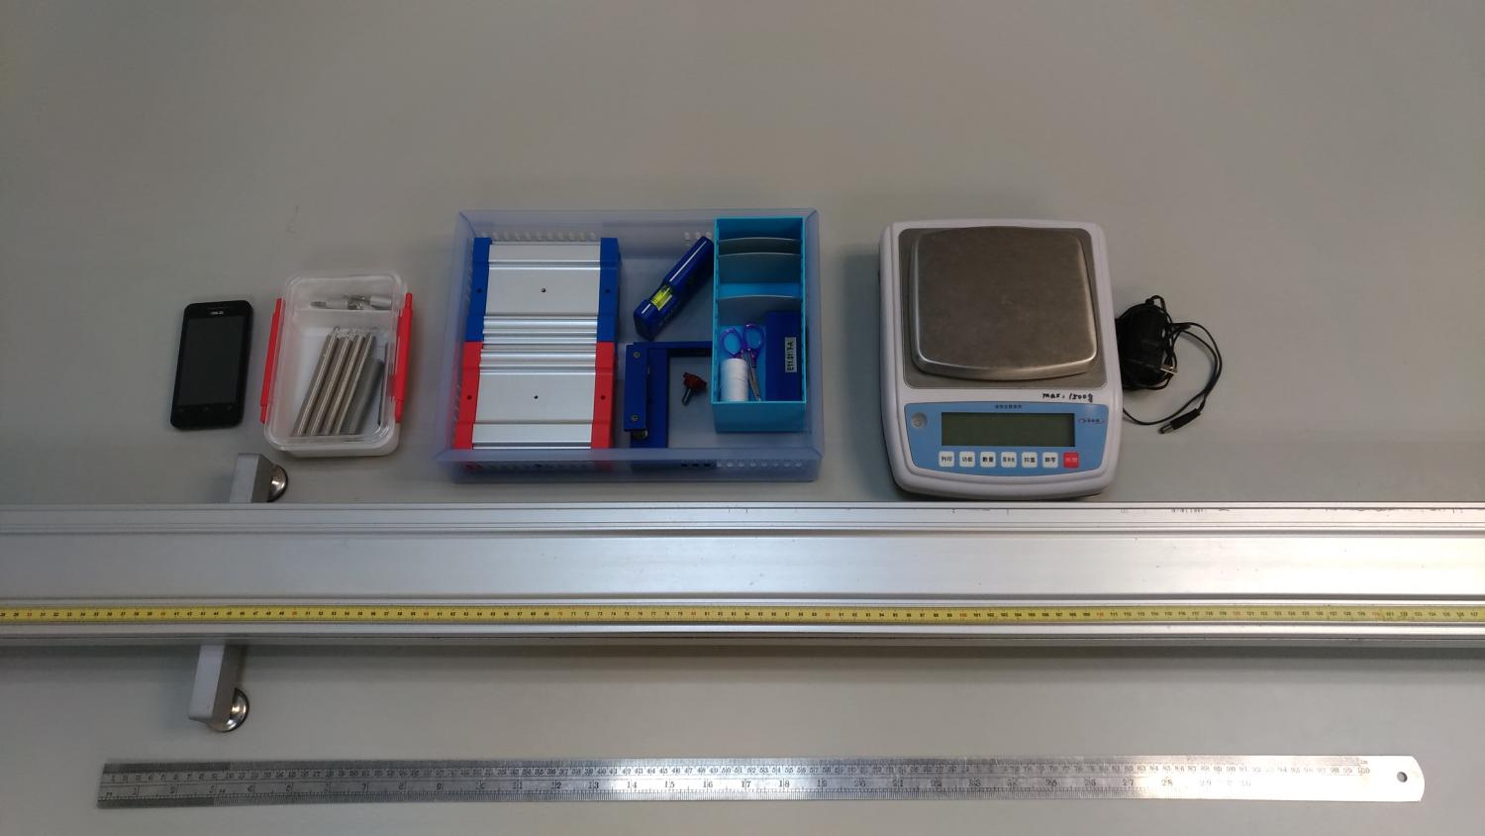
實驗器材:
手機 1台
滑車（無阻尼） 1台
滑車（有阻尼） 1台
軌道 1座
彈簧 6條
砝碼 1組
繩子 1條
水平儀 1個
電子秤 1台
10.尺 1隻

Slide 9
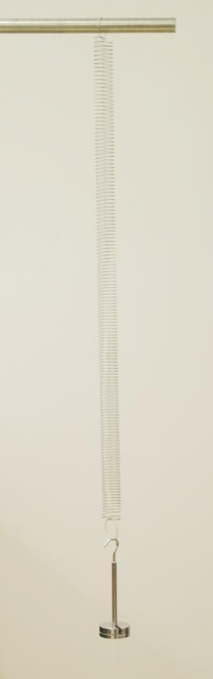
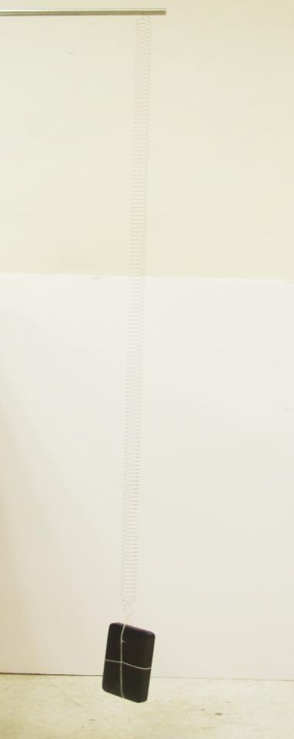
實驗步驟
實驗B1：測量彈簧彈性係數
靜彈性係數
將砝碼垂直掛在彈簧上，測量其伸長量。
改變不同砝碼重量，重新測量，共做三次。
動彈性係數
將手機用線綁好，並掛在彈簧上。
讓彈簧垂直震盪，並用手機軟體紀錄加速度與時間的關係。
重複三次

Slide 10
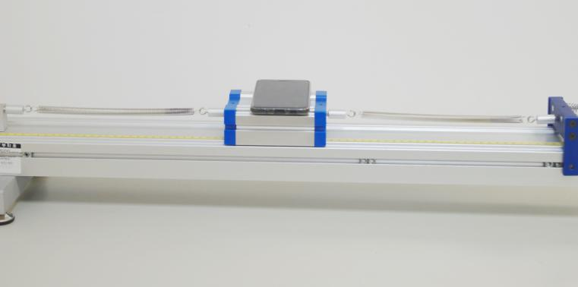
實驗步驟
實驗B2：振幅與週期的關係
選定兩彈簧，分別掛在滑車兩側
將手機放置於滑車上。
給滑車一個不為零的振幅，紀錄彈簧此的伸長量後，放手讓滑車震盪，用手機軟體測量其加速度與時間的關係。
讓彈簧有不一樣的伸長量再做一次。
重複五次。

Slide 11
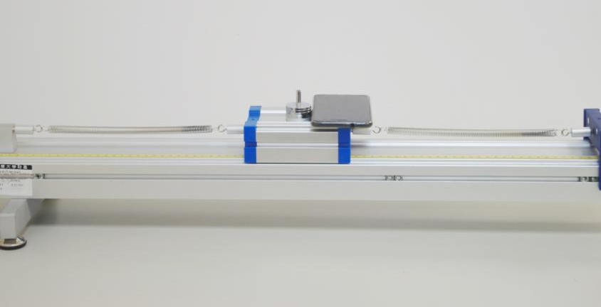
實驗步驟
實驗B3：質量與週期的關係
選定兩彈簧，分別掛在滑車兩側
給滑車一個不為零的振幅讓滑車震盪，用手機軟體測量其加速度與時間的關係。
將砝碼放於滑車上改變滑車重量再做一次。
重複五次。

Slide 12
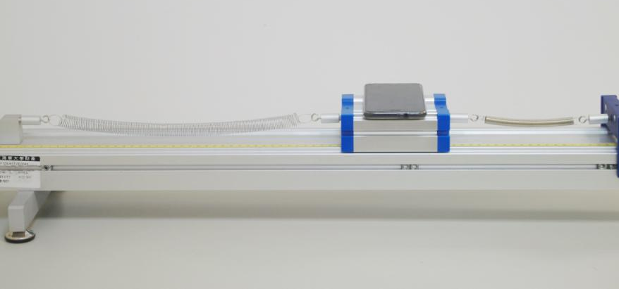
實驗步驟
實驗B4：彈性係數與週期的關係
任選兩彈簧，分別掛在滑車兩側
給滑車一個不為零的振幅讓滑車震盪，用手機軟體測量其加速度與時間的關係。
選取不同的彈簧再做一次。
重複五次。

Slide 13
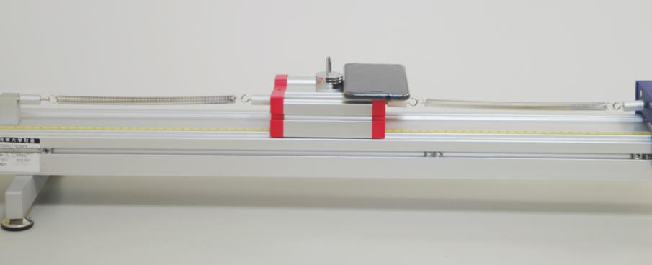
實驗步驟
實驗B5：阻尼滑車
將滑車改為阻尼滑車。
重複實驗B3。

